Slide 1

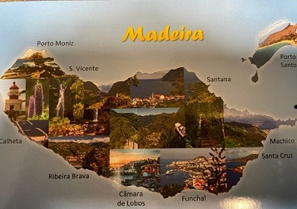
Stáž Portugalsko- Madeira
Mgr. Martina Hanzalová, Mgr. Simona Kocourková
25.4.-29.4.2022

Slide 2
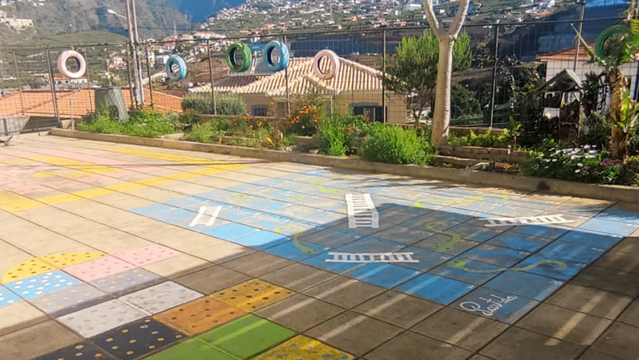
Portugalské školství na Madeiře
Základní vzdělávání je všeobecné, povinné a bezplatné a trvá devět let, od 6 do 15 let věku. Je rozděleno na tři cykly (ciclos). Úspěšné absolvování je potvrzeno diplomem o ukončení základní povinné školní docházky (escolaridade básica obrigatória).

Slide 3
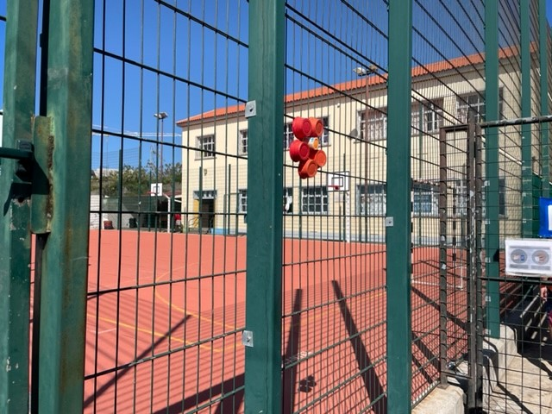
Seznámení s jiným vzdělávacím systémem a s problematikou práce s dětmi s odlišným mateřským jazykem.
Základní škola B1°C com PE do Areeiro e Lombada | Základní škola Caminho do Arieiro 102, Funchal

Slide 4
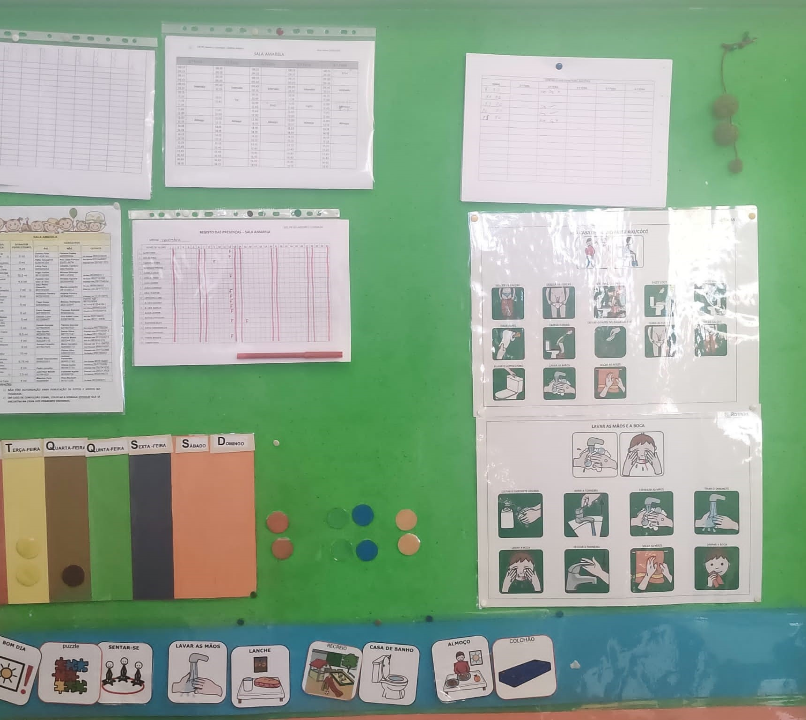
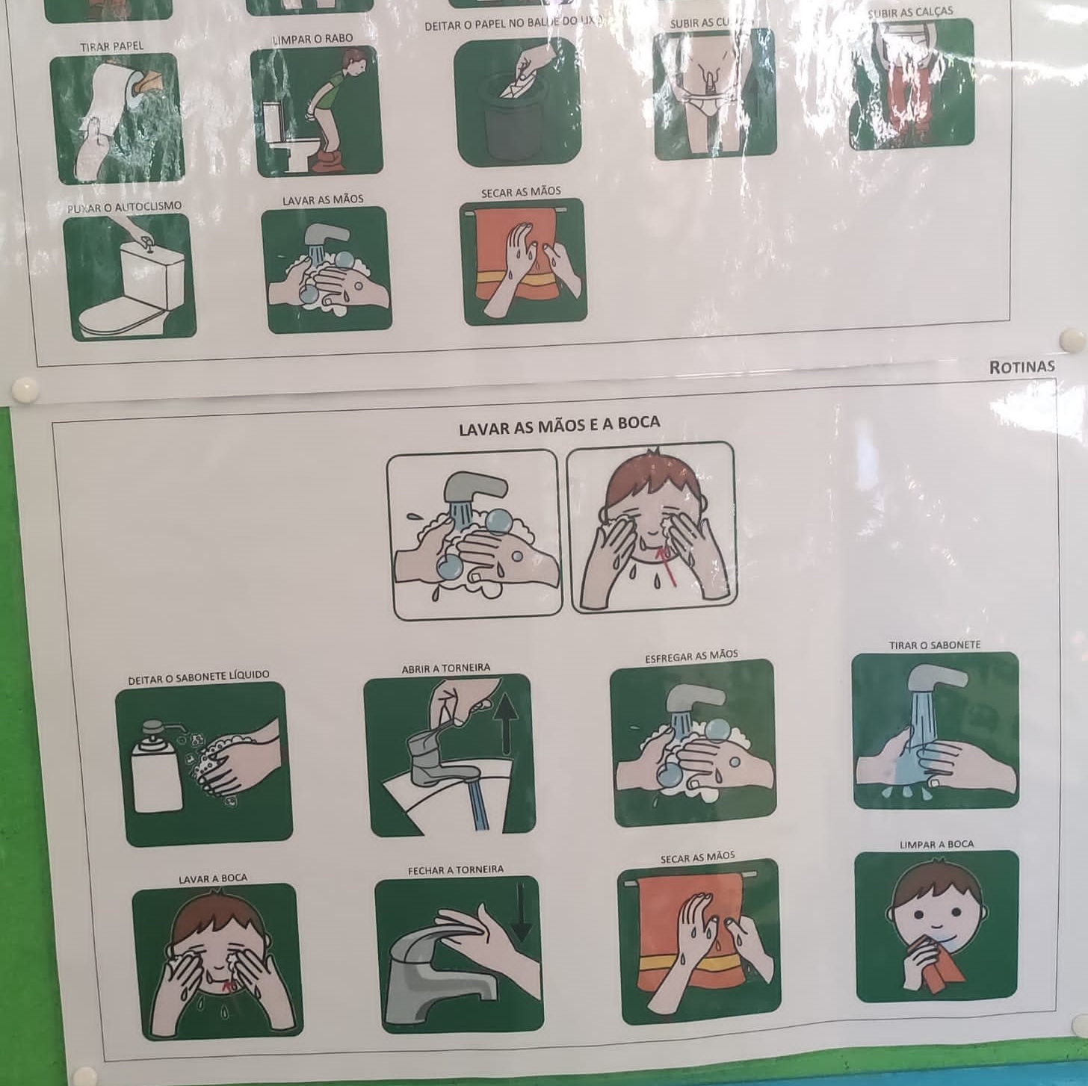
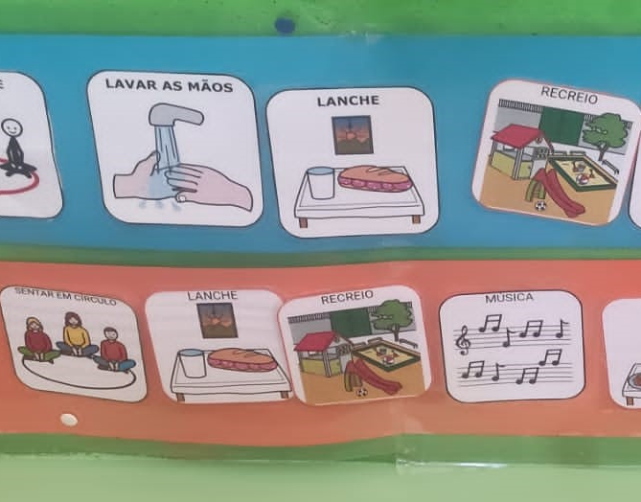
Nácvik čtení
PORTUGALŠTINA pro děti s odlišným mateřským jazykem. Pracovní listy v jejich mateřském jazyce s překladem do portugalštiny

Slide 5
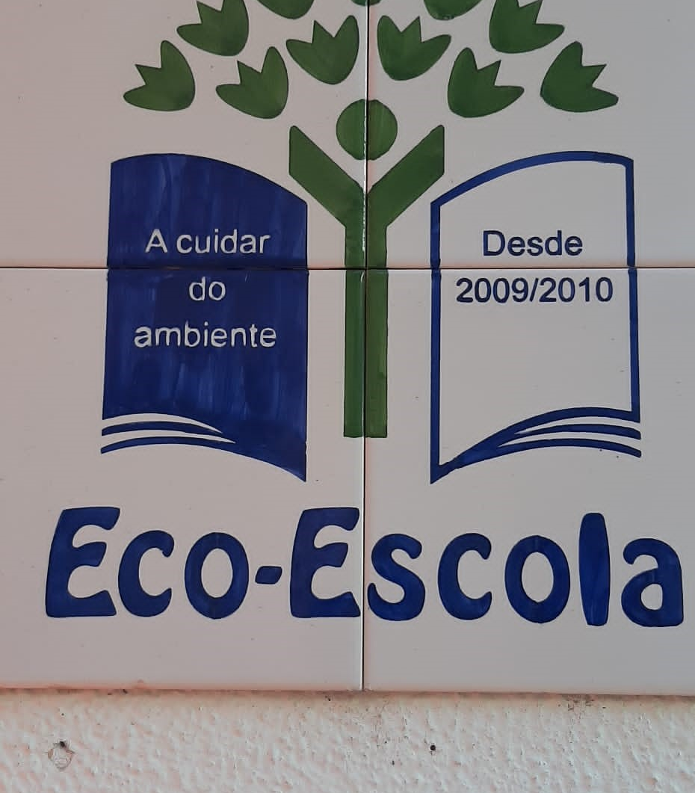
Škola v okrajové části Funchalu se zaměřením na elementární vzdělávání a environmentální výchovu.
Cílem stáže bylo seznámení s jiným vzdělávacím systémem a s problematikou práce s dětmi s odlišným mateřským jazykem.
Klima školy je ovlivněno hlavní vizí „výchova a vzdělávání v souznění s přírodou a její ochranou“. Působení na děti je v tomto duchu velmi propracované a soustavné. Pedagogický sbor se s touto vizí ztotožňuje. Tomu napomáhají i pravidelné porady vedení školy se sborem. Inkluze žáků s OMJ začala v Portugalsku mnohem dříve než u nás. Tomu odpovídá i odborná a metodická vyspělost učitelů pro práci s žáky s OMJ.

Slide 6
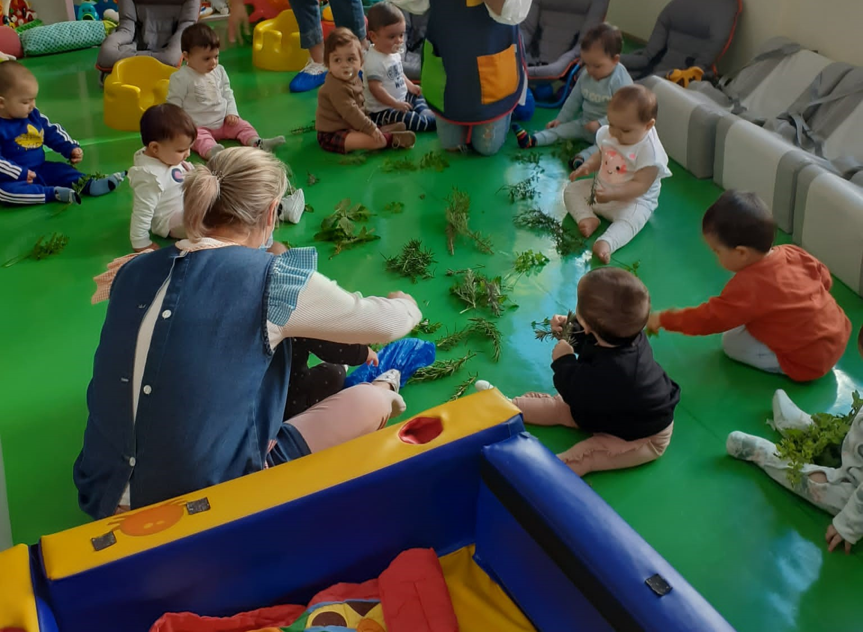
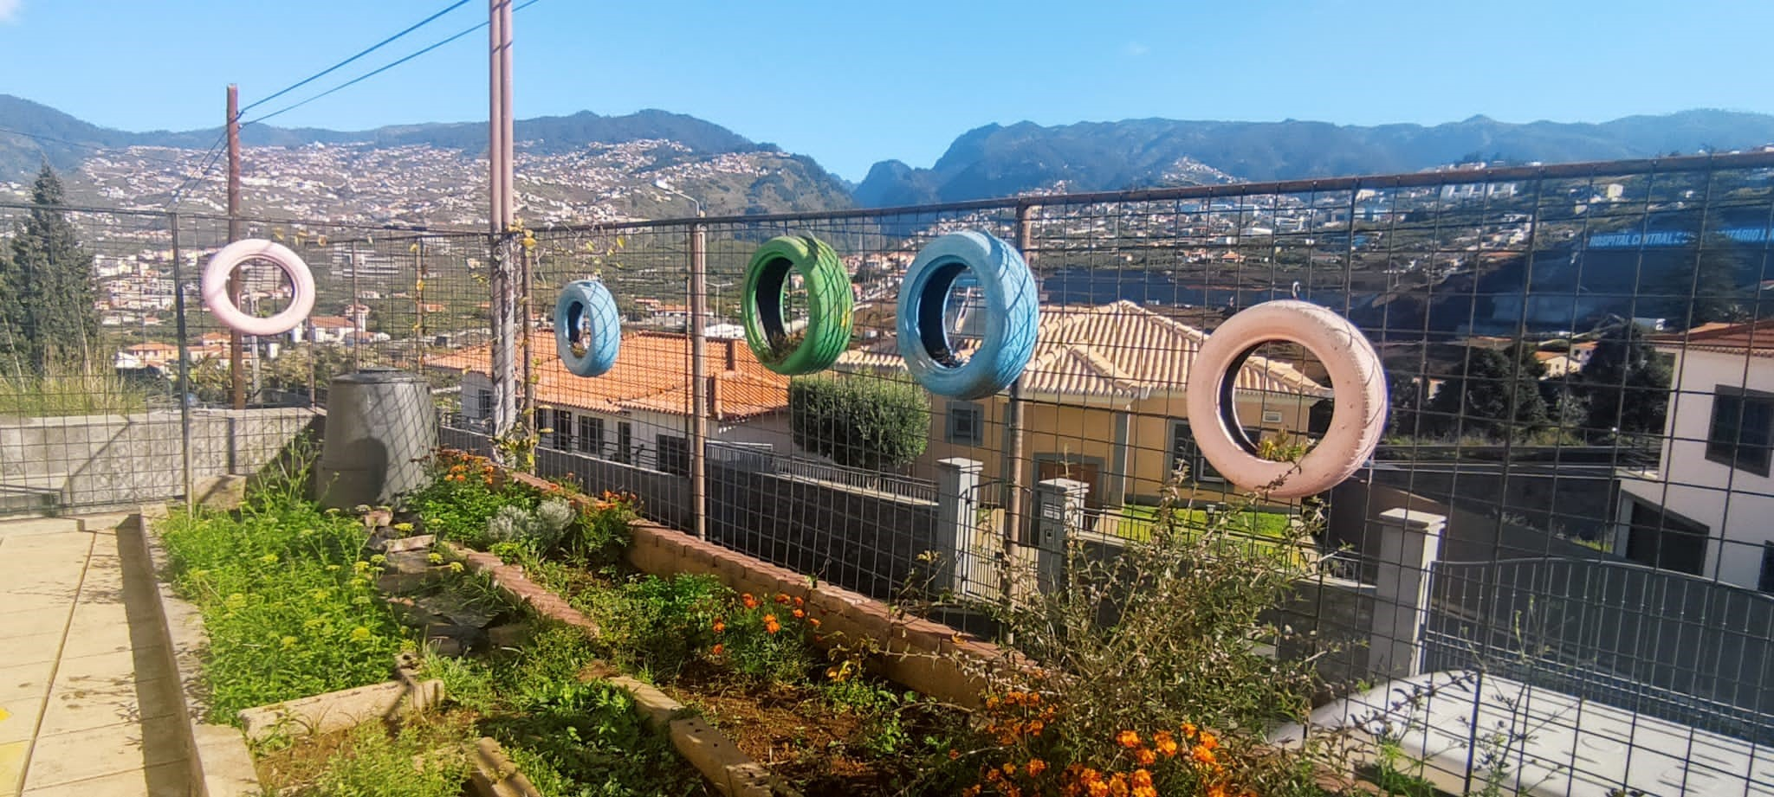
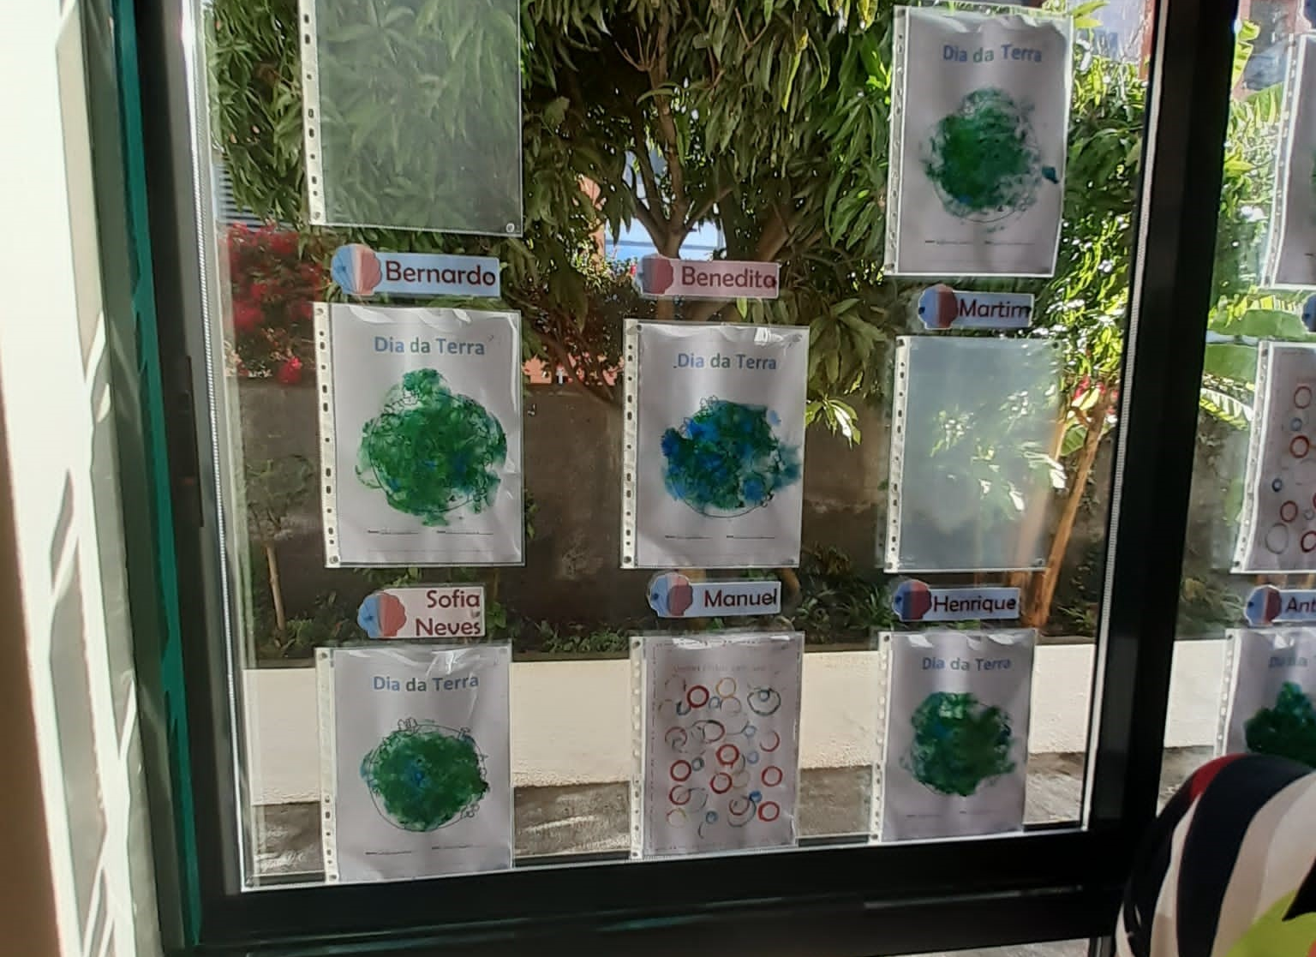
Přínos stáže:
Přínos jako vedoucí pracovník školy vidím v důležitosti jasné a srozumitelné vize pro výchovu a vzdělávání všech dětí. Vizi musí odpovídat i školní vzdělávací program, který jako průřezové téma obsahuje i problematiku multikulturní výchovy, osobnostní, environmentální a sociální výchovy.

Slide 7
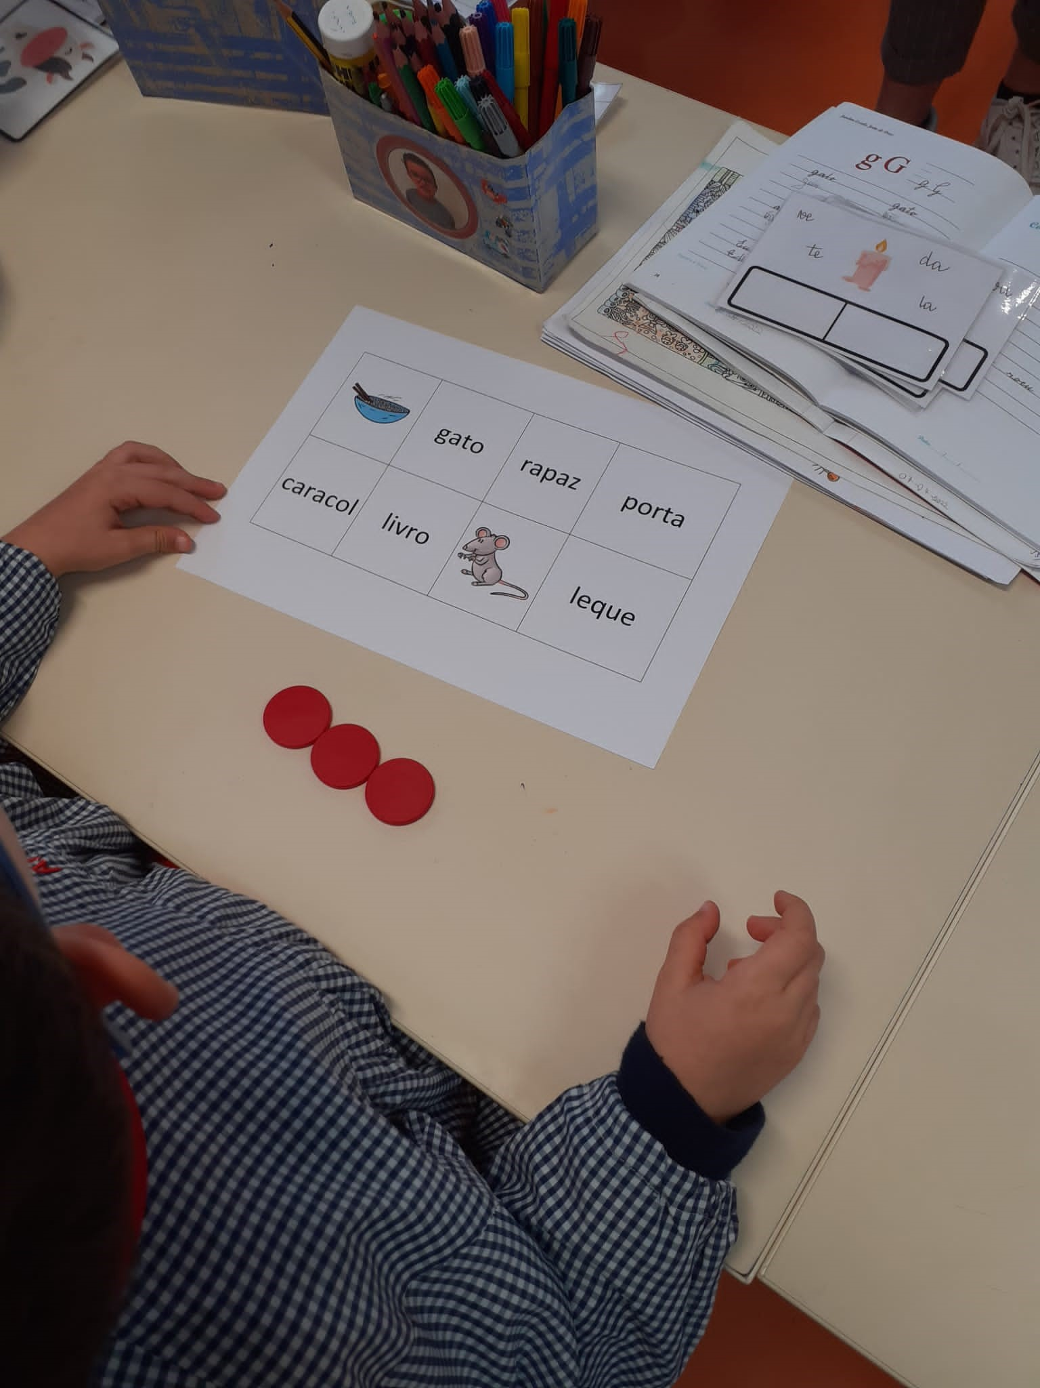
Činnosti a jejich výstupy, které mě zaujaly
Environmentální výchova, počítačová gramotnost
Výuka čtení, dramatizace, práce s dětmi s OM J-2xVenezuela, 1xPolsko, 3xRusko, 1xIrsko
Výtvarné techniky, kreativita dětí, rozvíjení jemné motoriky.
Tělesná výchova, počítačová gramotnost.
Ekologická témata, třídění odpadu, herní prvky. Využití digitální techniky ve výuce.
Nácvik čtení, portugalština pro děti s odlišným mateřským jazykem. Pracovní listy v jejich mateřském jazyce s překladem do portugalštiny.
Zájmové vzdělávání. Nabídka kroužků.
Využití vnitřních i venkovních sportovišť, aktivní pohyb, relaxace, přestávky děti tráví venku.
Činnos

Slide 8
Centro Infantil/ Escola Maria Eugénia de Canavial - Lactário
• Církevní (katolická) škola v centru Funchalu
• Školu mohou navštěvovat žáci jakéhokoli vyznání či bez vyznání
• MŠ a ZŠ 1.stupeň (1. – 4. třída)
• 150 žáků v MŠ, 200 žáků v ZŠ
• MŠ 45 pedagogů (edukator)
• ZŠ 18 pedagogů (profesor)
• ZŠ – 2 paralelní třídy po 23 dětech
• uniformy

Slide 9
Organizace výuky
• Vyučování začíná v 8,15
• 1. blok výuky 8,15 – 10,15 (portugalština, matematika, prvouka)
• 30 min. přestávka
• 2. blok výuky 10,15 – 12,15 (tělesná výchova, hudební výchova, angličtina)
• Oběd
• Odpolední vyučování do 13,15 ( volitelná španělština, informatika, náboženství, čtenářství)
• Družina do 18,30
• Druhý jazyk - angličtina
• Vysvědčení 3x ročně – prosinec, duben, 1. týden v červenci (známky + slovní hodnocení)

Slide 10
• Ve třídě 1 učitelka
• Specializovaní učitelé na angličtinu, tělesnou a hudební výchovu
• Speciální pedagog obchází třídy a pracuje s žáky s SPU (cca 20 žáků v celé škole)
• 1x měsíčně dochází logoped (práce zejména s žáky s OMJ)

Slide 11
Žáci s OMJ
• Žáci z Brazílie, Venezuely, Slovinska, Ukrajiny a Ruska
• Snaha začleňovat celou rodinu
• Komunitní ráz napomáhá adaptaci
• Školní akce podporující integraci (společná výzdoba školy, oslava kulturních a církevních svátků)
• Pro žáky jsou k dispozici obrázky s piktogramy, pomůcky
• Učitel používá znakovou řeč pro výslovnost samohlásek
• Metody vizualizacea dramatizace

Slide 12
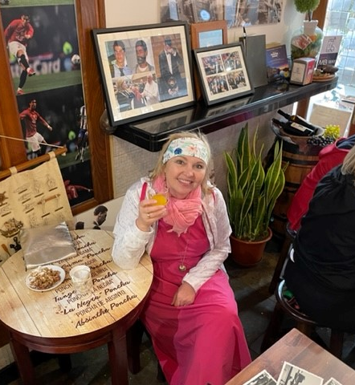
Celkové hodnocení stáže
Stáž byla pro nás velmi inspirativní. Zejména nás zaujala hlavní myšlenka portugalského školství – svoboda jednotlivce a tomu podřízená školská politika. Důraz na osobnostní rozvoj každého dítěte. Klima ve třídách bylo prosyceno pohodou, rovnocennými postoji učitelů i žáků, radostí z práce, odpovědností každého žáka za své chování během dne.
Ředitel školy má mnohem více času na pedagogické řízení školy. Správa škol zajišťuje podmínky pro fungování školního systému. Škola nebyla odlišně vybavená ve srovnání s českými školami, ale ředitel školy nemusí být zároveň ekonomem a personalistou. Je hlavně pedagogem.

Slide 13
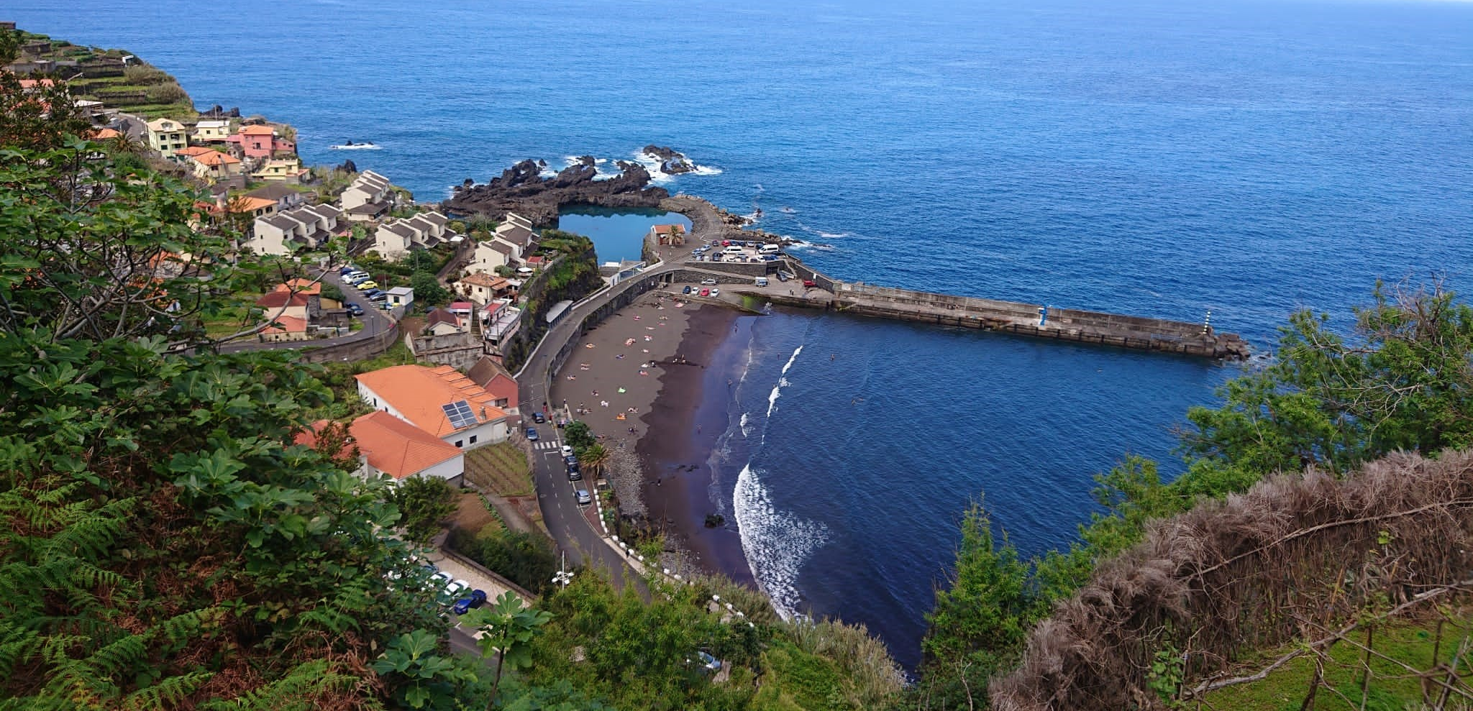
Děkujeme za pozornost.
Metodické setkání pedagogů 12.5.2022

